Slide 1



Автор:
Дмитроченкова
Ольга Алексеевна
Брянское
государственное училище олимпийского резерва

Slide 2

Тема 1.4.
Способы оптимизации расходов

Slide 3


ВОПРОСЫ:
Доходы и расходы и их планирование.
Стратегии формирования бюджета.
Личный финансовый план.
• …
• …
Персоналии
Новые
понятия
• Доходы • Расходы • Личный ФП
• …
• …
• …

Slide 4

Доход — это деньги или материальные ценности, получаемые от предприятия, отдельного лица или какого-либо рода деятельности
Денежные доходы семьи могут включать поступления денег в виде:
- заработной платы;
- доходов от индивидуальной трудовой деятельности;
- дивидендов по акциям, процентов по вкладам в банк;
- доходов от сдачи в аренду недвижимости;
- доходов от продажи продукции с приусадебного хозяйства, личных вещей;
- стипендий, пенсий, пособий на детей;
- алиментов, помощи родных и близких;
- подарков, призов, выигрышей;
- возврата налогов;
- грантов;
- наследства.

Slide 5
Расход – это затраты, издержки, потребление чего-либо для определенных целей
Основные цели расходов:
- расходы на жилье (аренда, налоги, страховка, квартплата);
- расходы на питание;
- долги (долги, кредиты);
- расходы на транспорт (автомобиль, общественный транспорт, такси);
- расходы на отдых (отпуск, культурные мероприятия);
- личные расходы (одежда, косметика, развлечения, книги, лечение);
- сбережения (резервный фонд, пенсионные накопления);
- прочие расходы.

Slide 6
Доходы и расходы всегда нуждается в планировании. Секрет благополучия заключается в умении составлять общий бюджет и правильного распределять финансовые средства. Формирование личного (семейного) бюджета напрямую зависит от ежемесячных денежных поступлений и предполагаемых трат.
Различают несколько видов доходов семьи:
- Постоянные (стипендии, пенсии, заработная плата, пособия, проценты по банковским вкладам, прибыль от сдачи недвижимости в аренду и т.д.)
- Временные и одноразовые (подарки, премии, выигрыш, заём).
Структура расходов разнообразна и переменчива. Можно выделить две группы:
- Первичные (продукты питания, обувь и одежда, плата за жилье, коммунальные услуги и налоги).
- Вторичные (приобретением машины, бытовых электроприборов, предметов роскоши и т.д.).

Slide 7
Стратегии формирования бюджета
Для составления бюджета необходимы следующие действия:
1) определение статей доходов и расходов;
2) запись доходов и расходов;
3) группировка доходов и расходов;
4) расчет разницы между полученными доходами и произведенными расходами;
5) постоянный учет доходов и расходов;

Slide 8
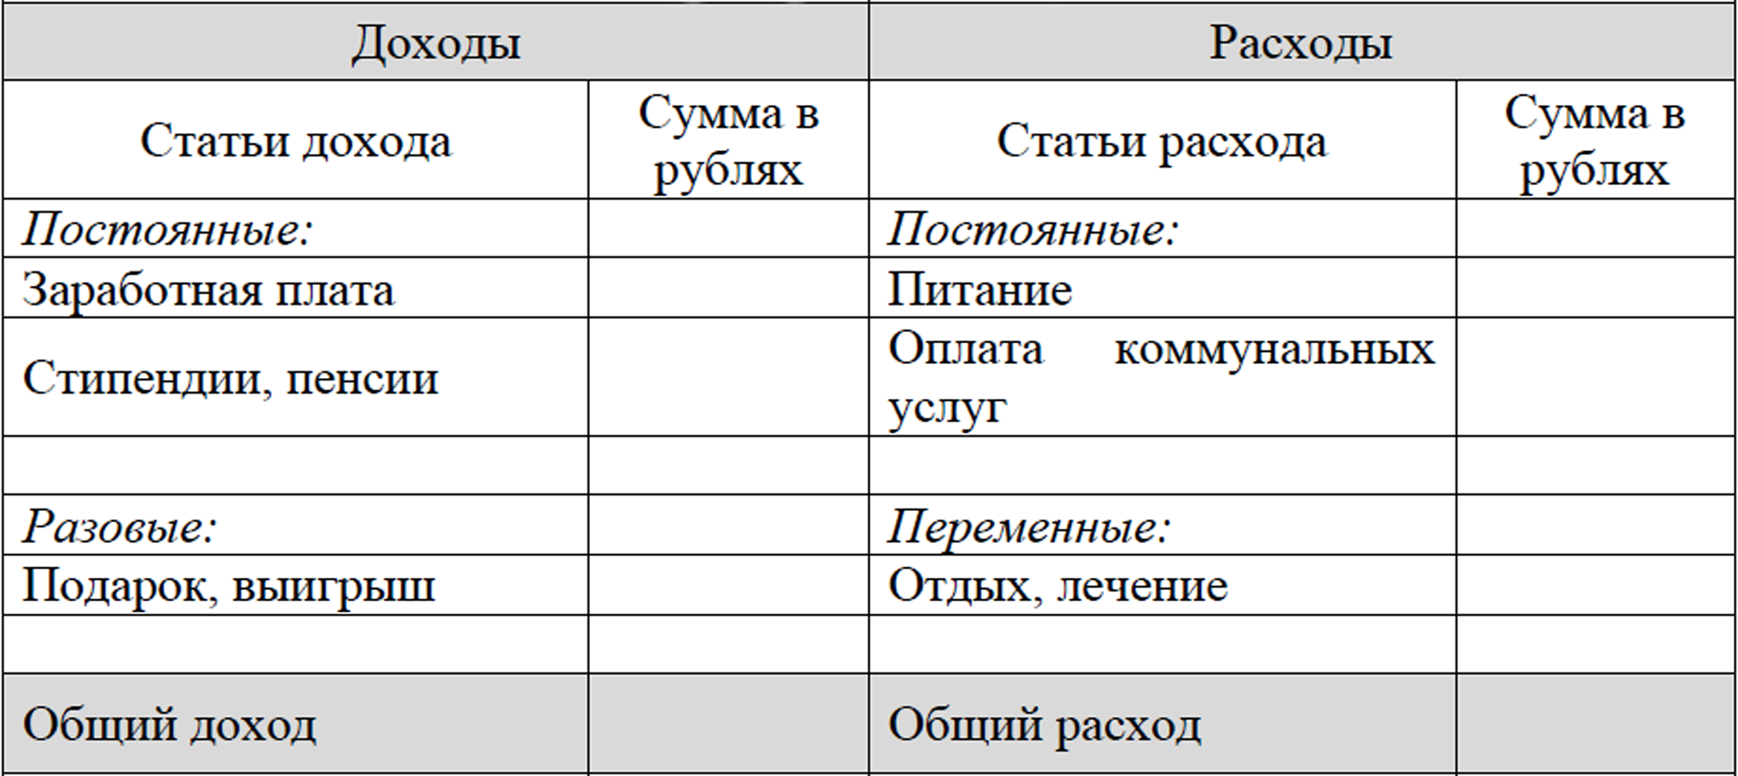

Slide 9
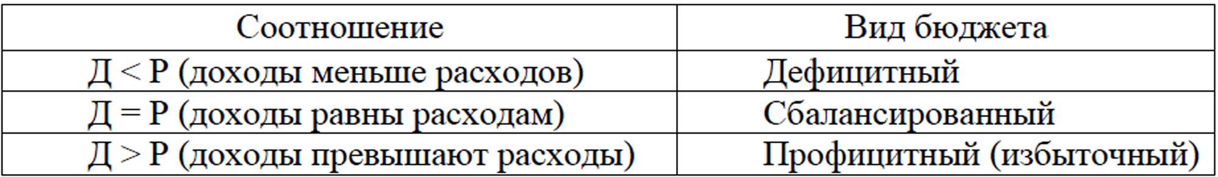
По завершении периода – желательно сравнить насколько смогли уложиться в запланированный бюджет, смогли ли достичь целей по увеличению своего капитала.
Желательно проанализировать бюджет постатейно и по всем статьям, где были существенные отклонения разобрать причину отклонений.
При суммировании всех записей о расходах и всех записей о доходах за период получаем один из трех результатов.

Slide 10
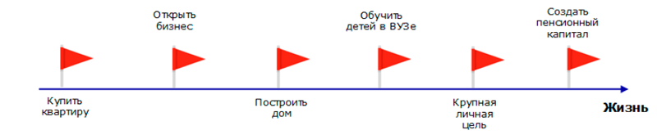
Личный финансовый план - план достижения ваших личных финансовых целей
По мере взросления человек понимает, что перед ним в жизни стоят важные финансовые задачи. Например, они могут выглядеть следующим образом

Slide 11
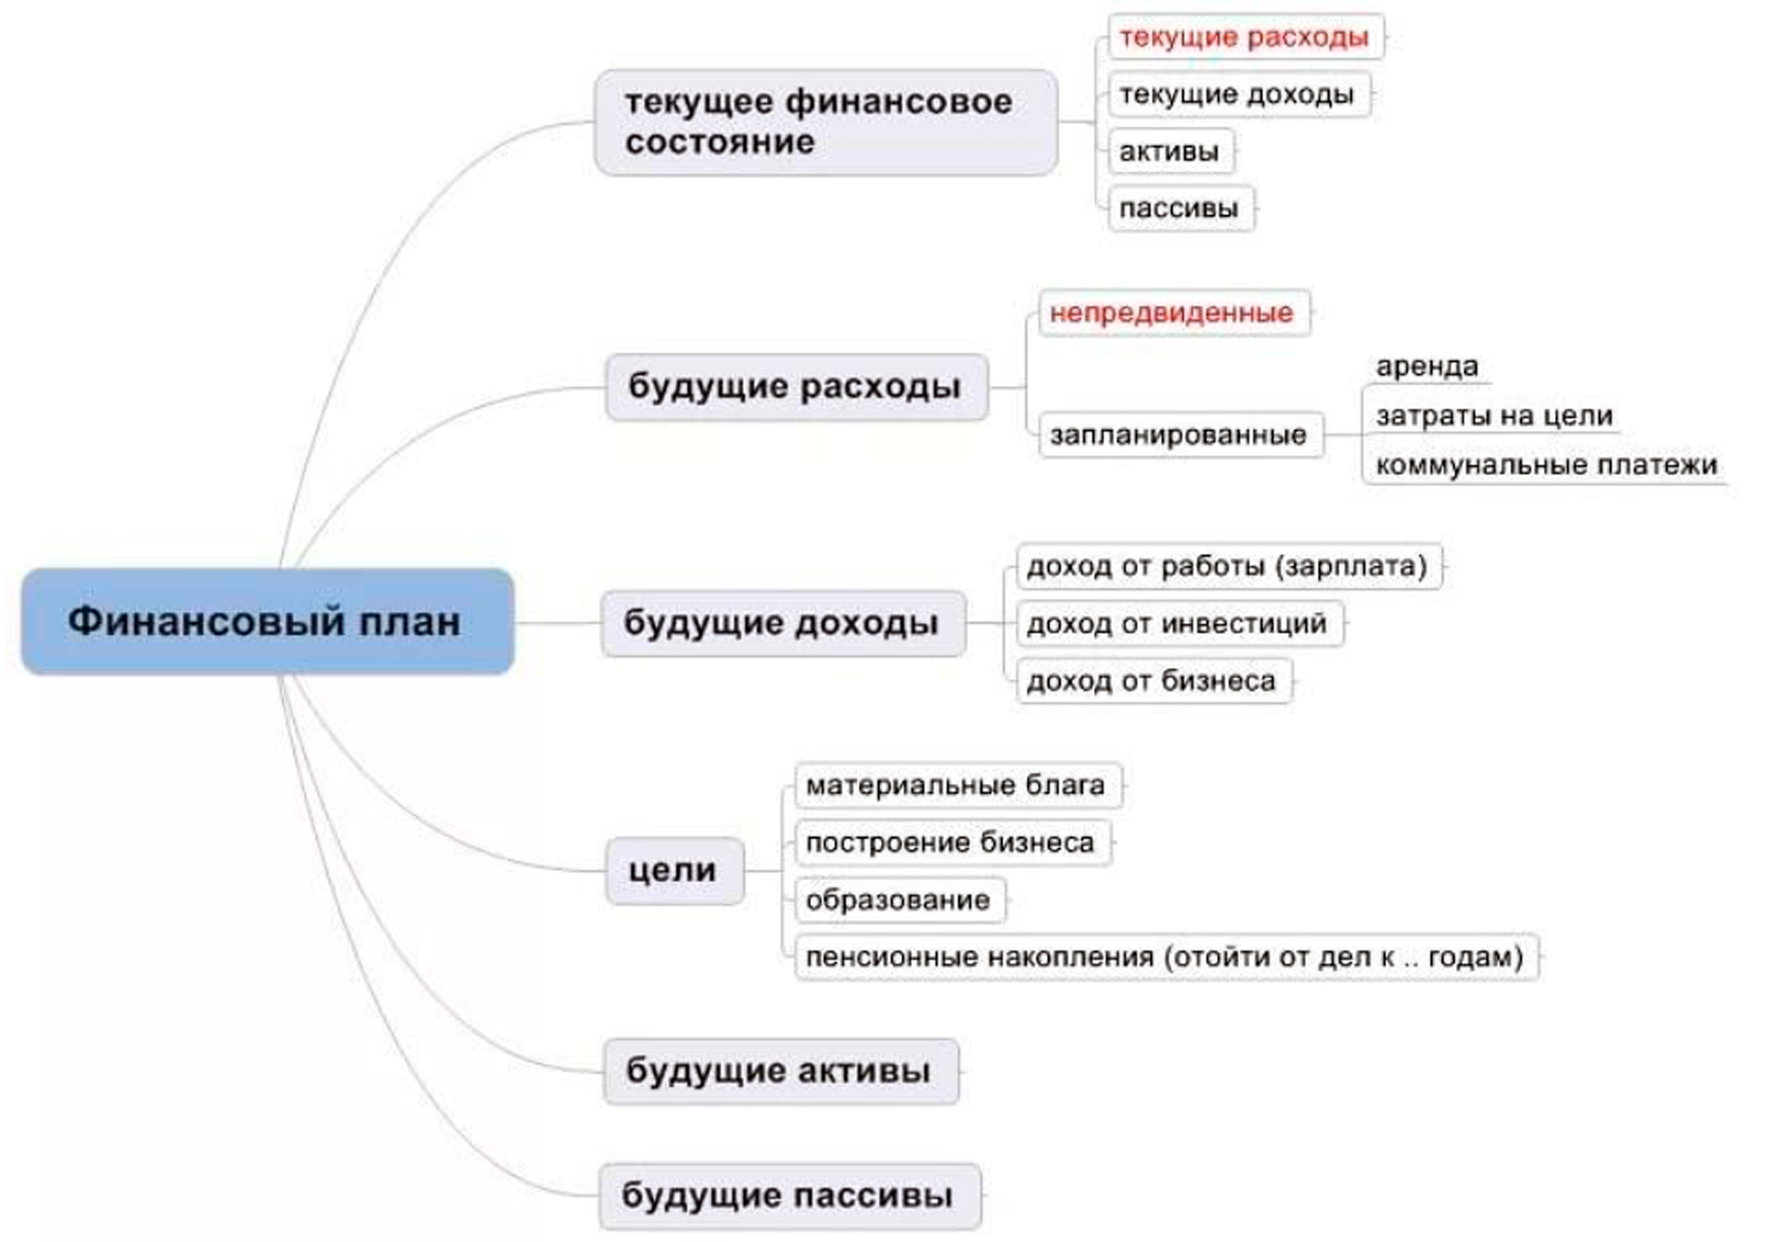
Личный финансовый план (ЛФП) – это инструмент долгосрочного планирования. Он рассчитывает ряд путей к достижению важных для вас целей — чтобы выбрать из них оптимальный.

Slide 12
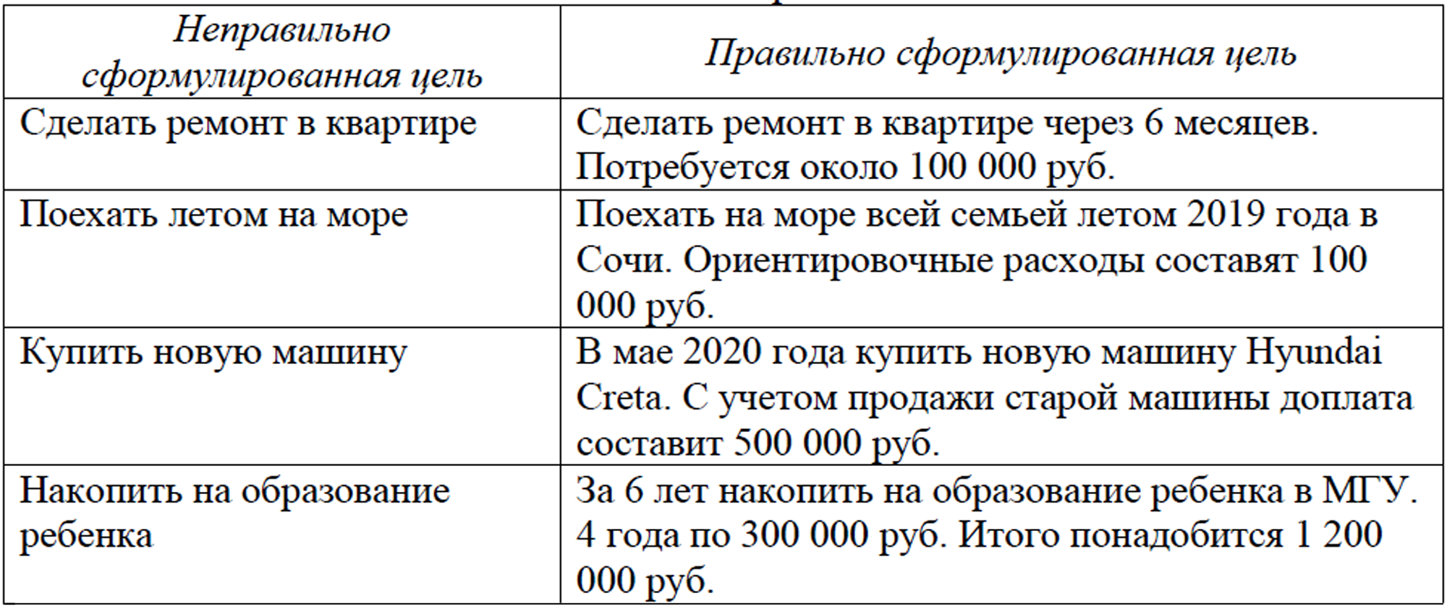
Этапы построения личного финансового плана:
1. Определить свои финансовые цели.
2. Определить свои финансовые возможности (доходы и расходы, траты в месяц, объем сбережений [Сбережения = Доходы - Расходы]).
3. Сопоставить цели с возможностями и составить план.
При формулировании цели необходимо правильно определить:
1) Какова ваша цель?
2) Когда вы хотите её осуществить?
3) Сколько это будет стоить?

Slide 13

ДОМАШНЕЕ ЗАДАНИЕ
1. Дайте развёрнутое определение понятиям доходы и расходы.
2. Приведите основные разновидности расходов.
3. Чем следует руководствоваться при составлении личного (семейного) бюджета?
4. Что такое личный финансовый план и какие пункты он должен содержать?
5. Перечислите этапы составления личного финансового плана.

